Slide 1
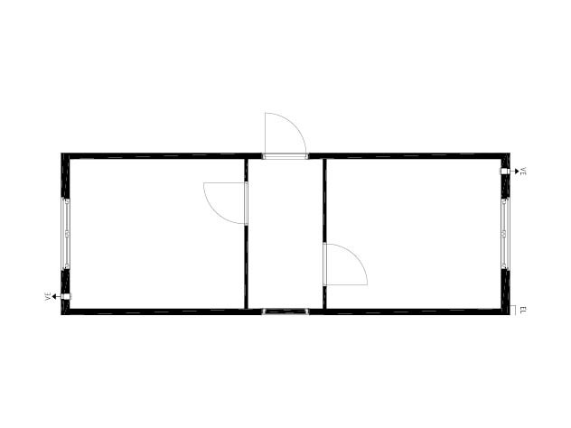

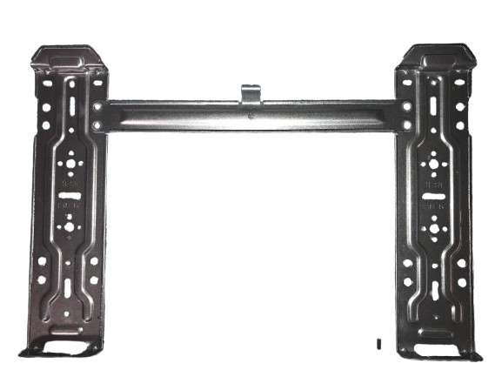
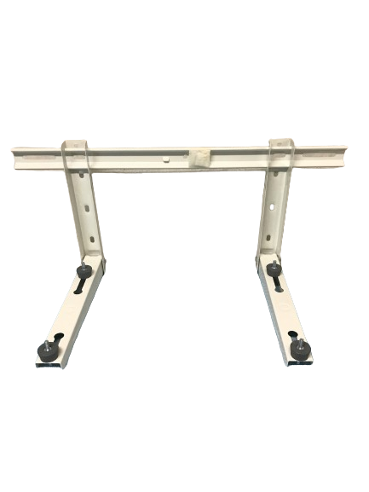
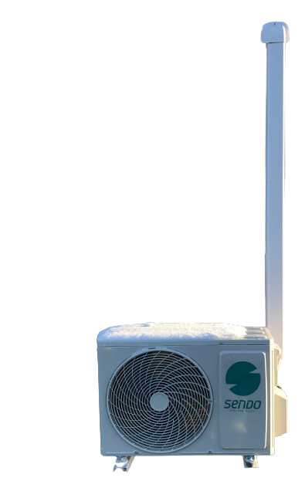
2 Rums – Modul Multisplit - Zeppelin
Remote 55cm til bund af holder
195 cm
95 til
105 cm
125 til
135 cm
Kondensrør fra indedel 20mm hul
I bunden af kanal
84 cm
STANDARD
1.Indvendig
1.Indvendig
Indedel
35cm
35cm
Indedel
35cm
17 cm
Kanal
95-105 cm
17 cm
Kanal
54 cm
84cm
125-135 cm
54 cm
195 cm
60mm
hul
skråt
Udvendig
3
2
Udvendig
Kanal 65-75 cm
HUSK STRIP
54 cm
73 cm fra bunden
Af bræddebeklædning
Til center bæring

Slide 2
Materialeliste - Inde
Materialeliste - Ude
2 stk. indedel AUX-09-JO/I
4 meter kabel 4x1,5mm2
8 meter kabel 4x1,5mm2
195 cm kanal 08
Ca. 95 - 105 cm kanal 08
Ca. 130 - 135 cm kanal 08
84 cm kanal 08
2 x 50 cm gennemsigtig afløbsslange
2 x 50 cm isotape
Min 3.8m rør ¼” - 3/8”
Min 7.6m rør ¼” - 3/8”
2 x omløber ¼”
2 x omløber 3/8”
35 x montageskruer (PH 4,5x30mm)
60mm hulsav/bor
20-22mm bor til drænrør
Multicutter
Minikoben
Krave/flair sæt inde & ude
Kost og fejebakke
1 x Udedel AUX-M2-14 eller AUX-M2-18
1 x Bæring
5 x 6x50 skruer for bæring
Gummi ophæng
65-70 cm kabel kanal
1 stk. Kanal afslutning
2 meter sort gummi (UV) 3x1,5mm2
Strip 30cm
3 x Clips til sort ledning
Ekstra værktøj

